Slide 1
Beastopia
Vorstellung
Release v2
Celina Werkmeister (Scrum Master) und
Luis Schrader (Product Owner)
21.06.2023

Slide 2
Gliederung
Vergleich Mockups und Implementierung
Anforderungen
Bonusfeatures
Projektablauf
Verwendete Technologien
Live Demonstration
21.06.2023 Celina Werkmeister, Luis Schrader

Slide 3
Vergleich Mockups und Implementierung
Designänderungen 1. Release
Vollständiger Vergleich 2. Release
Summer-Design
21.06.2023 Celina Werkmeister, Luis Schrader

Slide 4
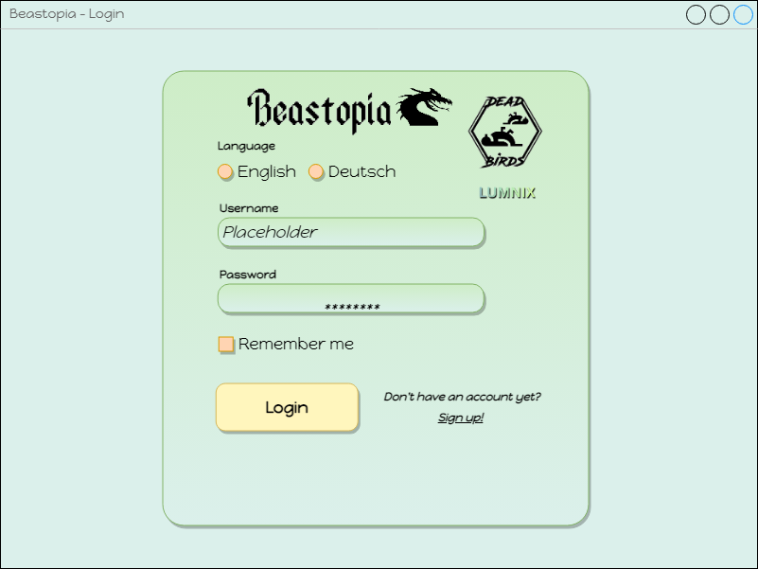
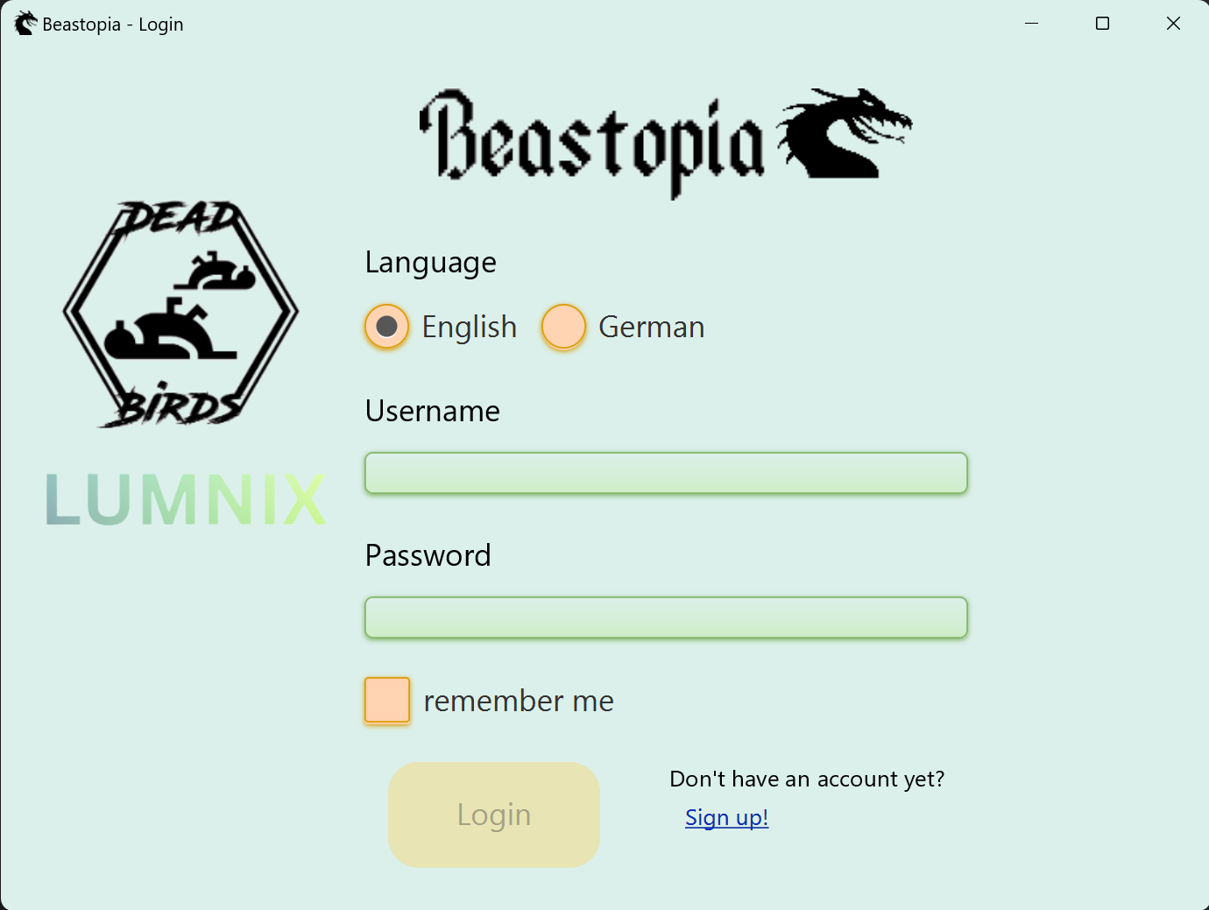
Login
Mockup
Implementierung
21.06.2023 Celina Werkmeister, Luis Schrader

Slide 5
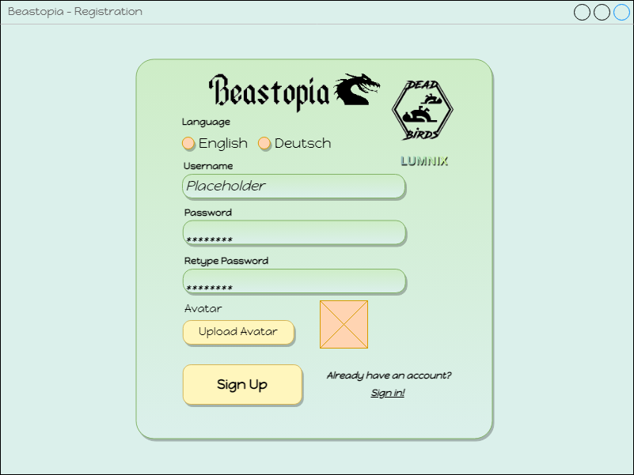
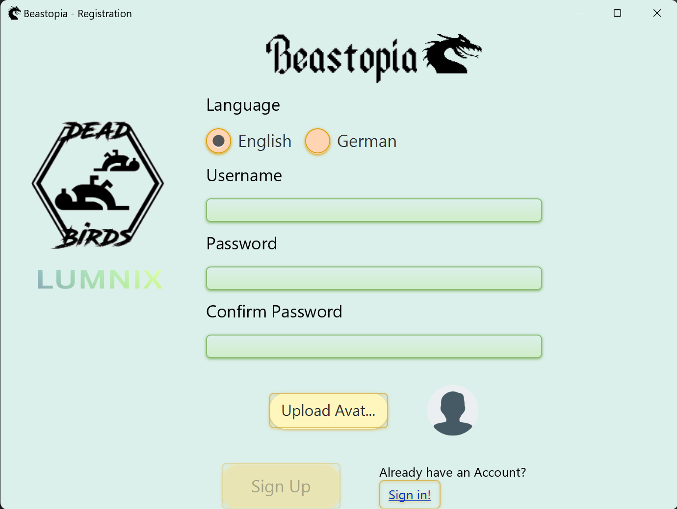
Registrierung
Mockup
Implementierung
21.06.2023 Celina Werkmeister, Luis Schrader

Slide 6
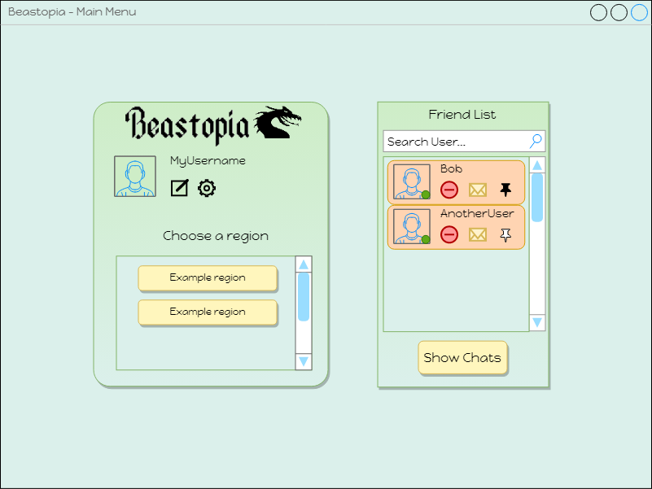
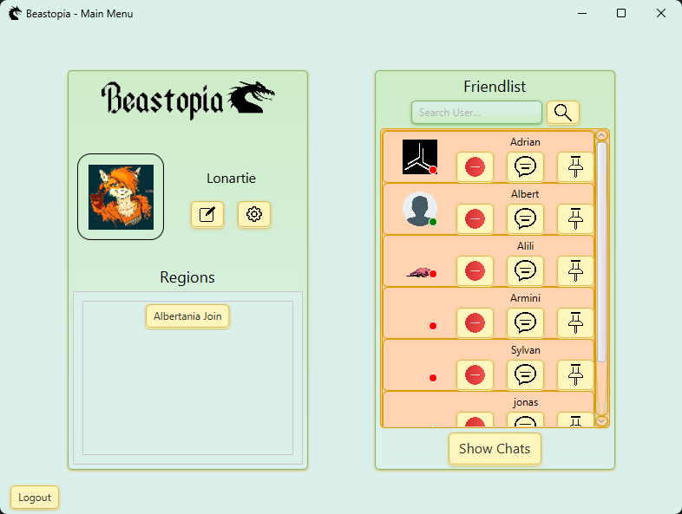
Hauptmenü
Mockup
Implementierung
21.06.2023 Celina Werkmeister, Luis Schrader

Slide 7
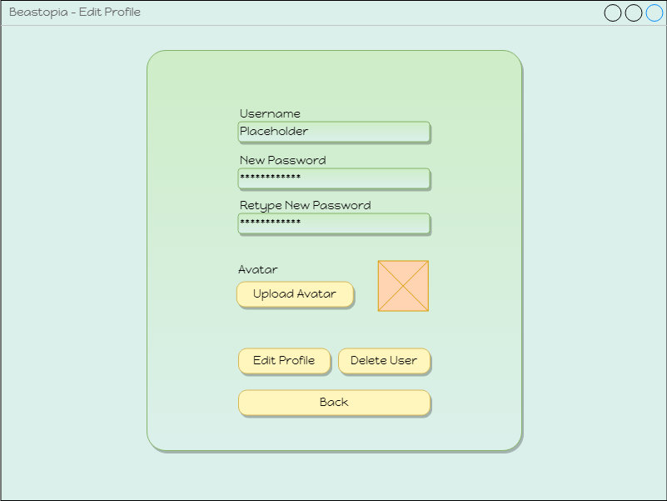
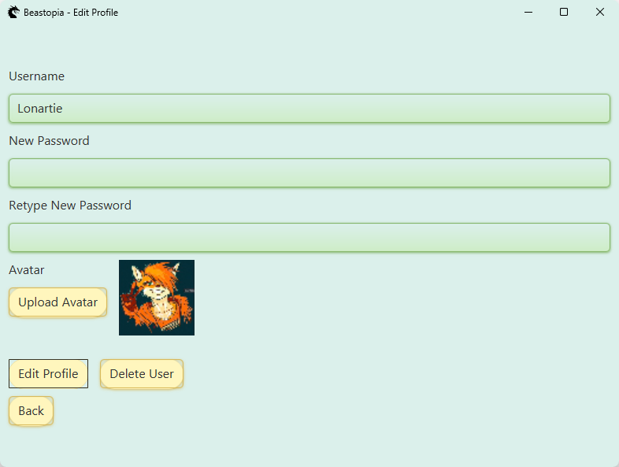
Profil-Editieren
Mockup
Implementierung
21.06.2023 Celina Werkmeister, Luis Schrader

Slide 8
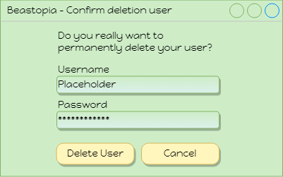
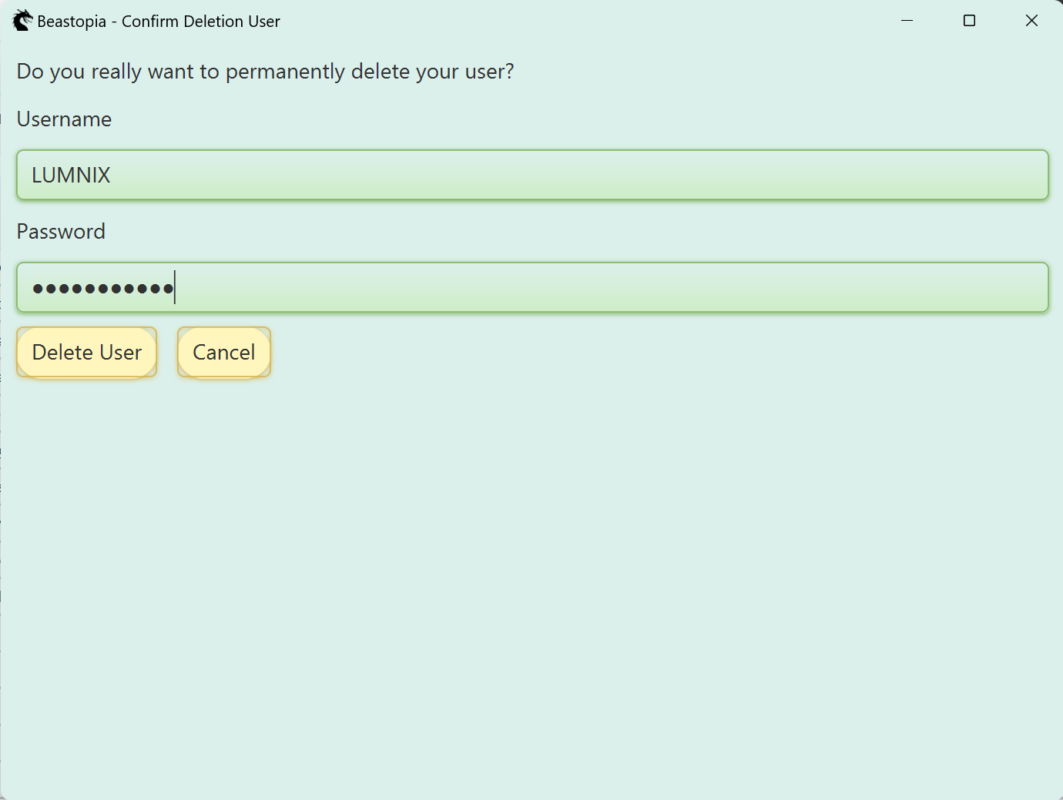
Profil Löschen
Mockup
Implementierung
21.06.2023 Celina Werkmeister, Luis Schrader

Slide 9
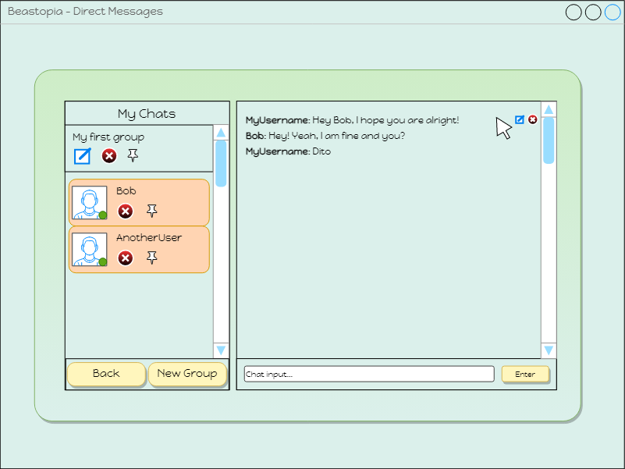
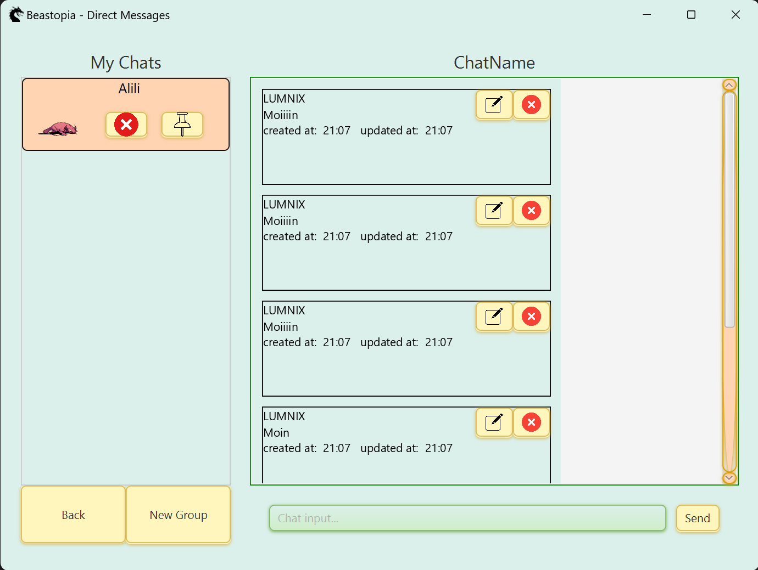
Direktnachrichten
Mockup
Implementierung
21.06.2023 Celina Werkmeister, Luis Schrader

Slide 10
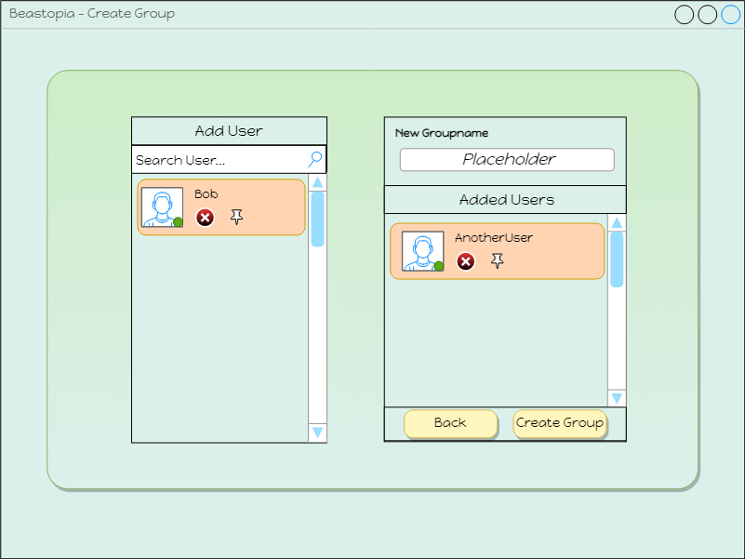
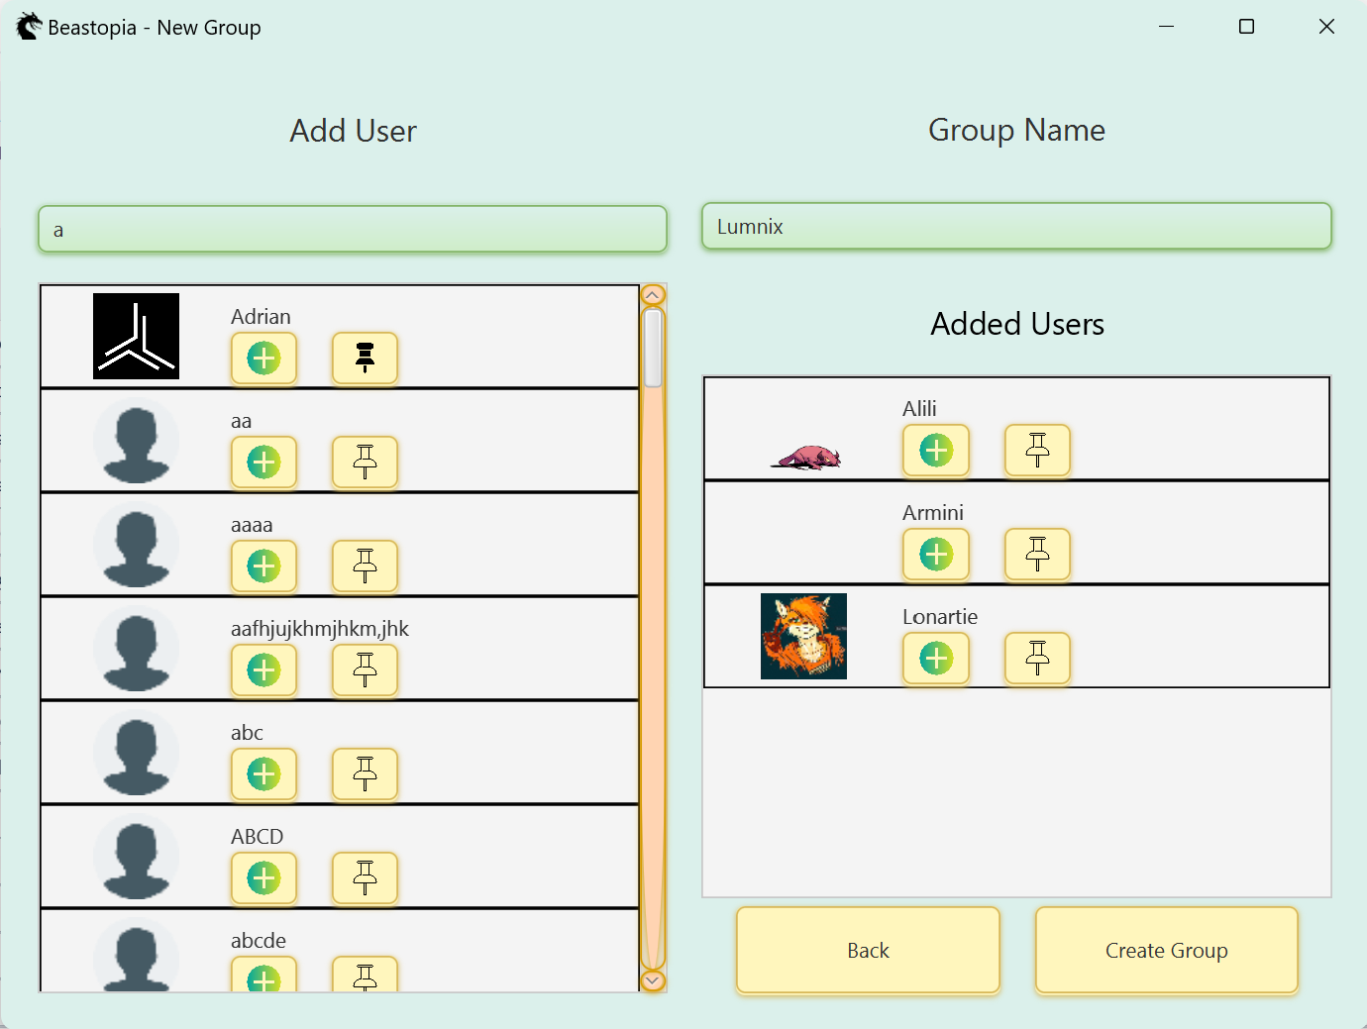
Gruppe erstellen
Mockup
Implementierung
21.06.2023 Celina Werkmeister, Luis Schrader

Slide 11
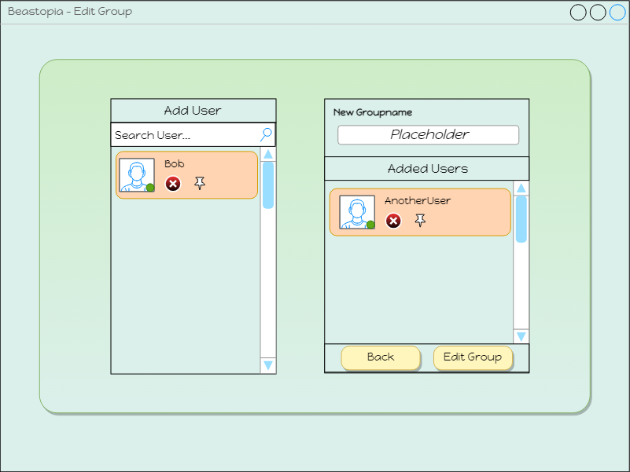
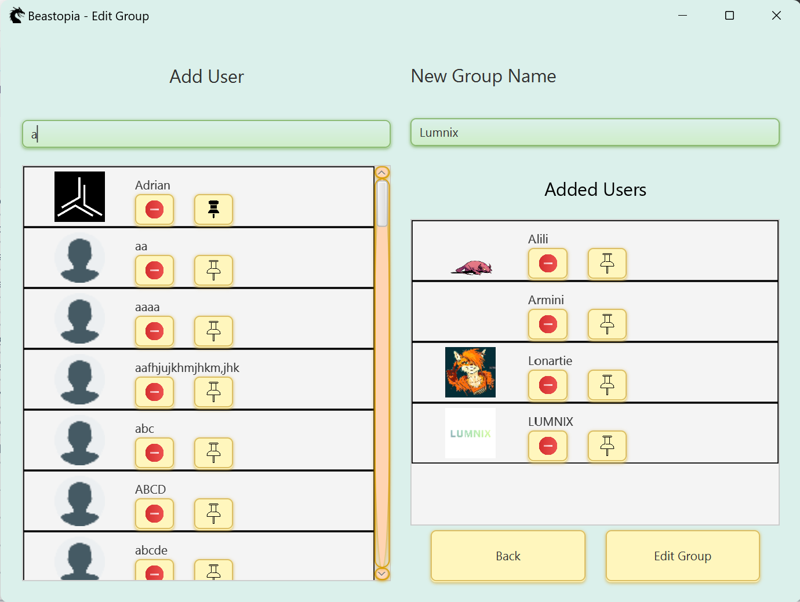
Gruppe bearbeiten
Mockup
Implementierung
21.06.2023 Celina Werkmeister, Luis Schrader

Slide 12
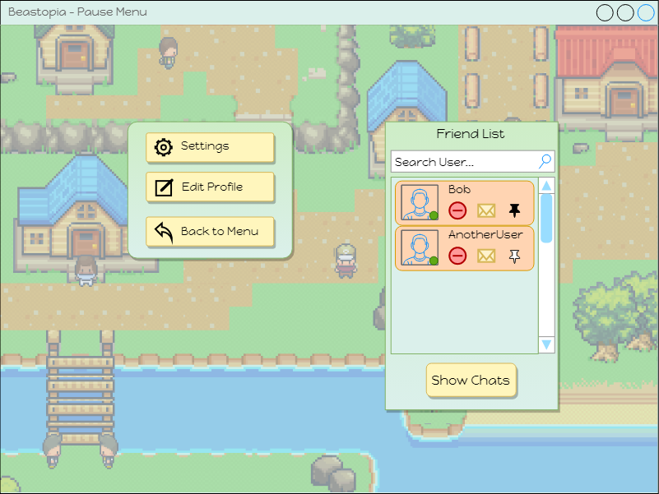
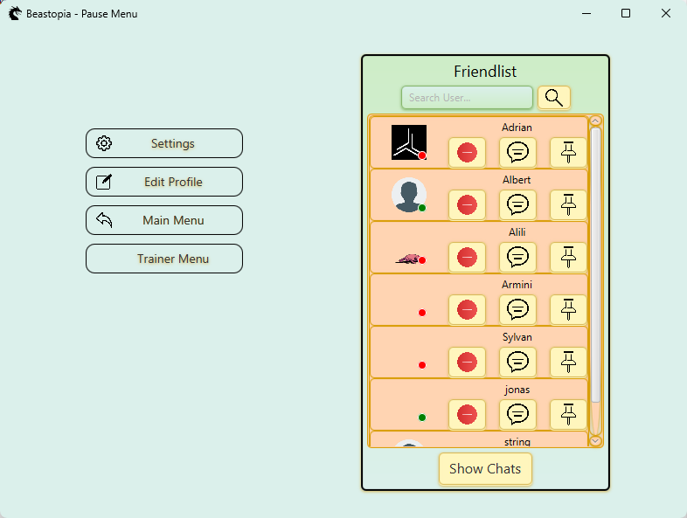
Pausemenü
Mockup
Implementierung
21.06.2023 Celina Werkmeister, Luis Schrader

Slide 13
2. Release
21.06.2023 Celina Werkmeister, Luis Schrader

Slide 14
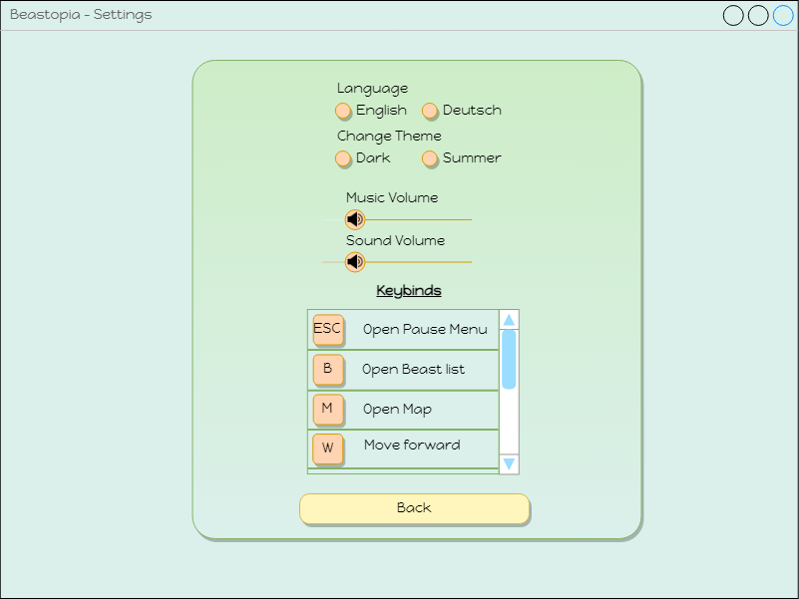
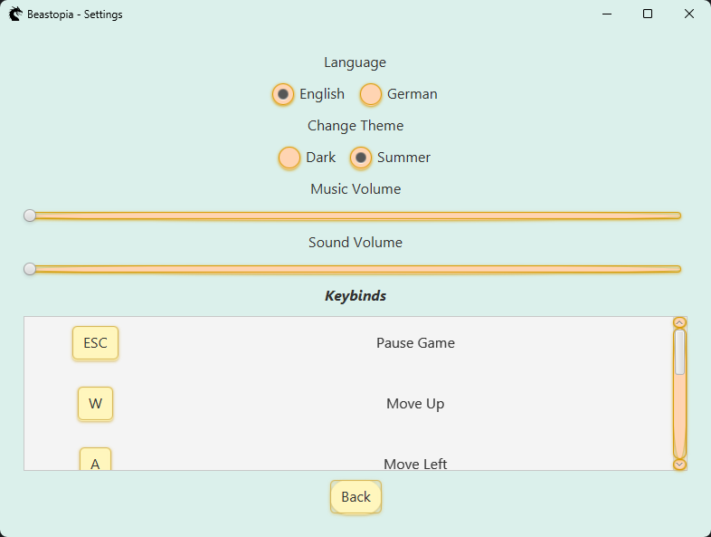
Einstellungen
Mockup
Implementierung
21.06.2023 Celina Werkmeister, Luis Schrader

Slide 15
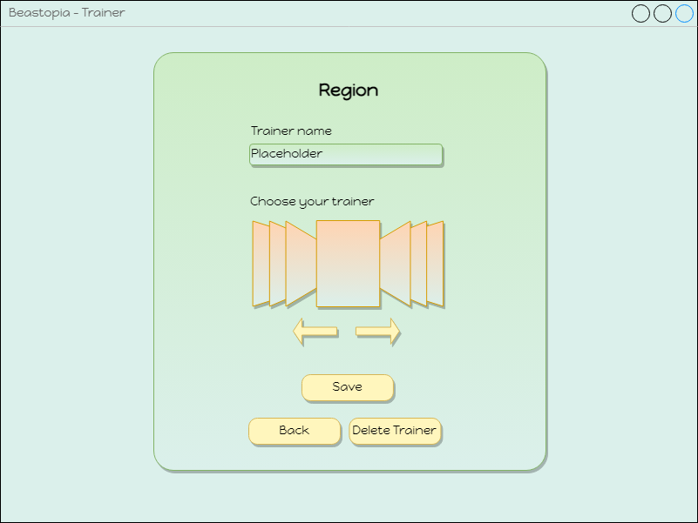
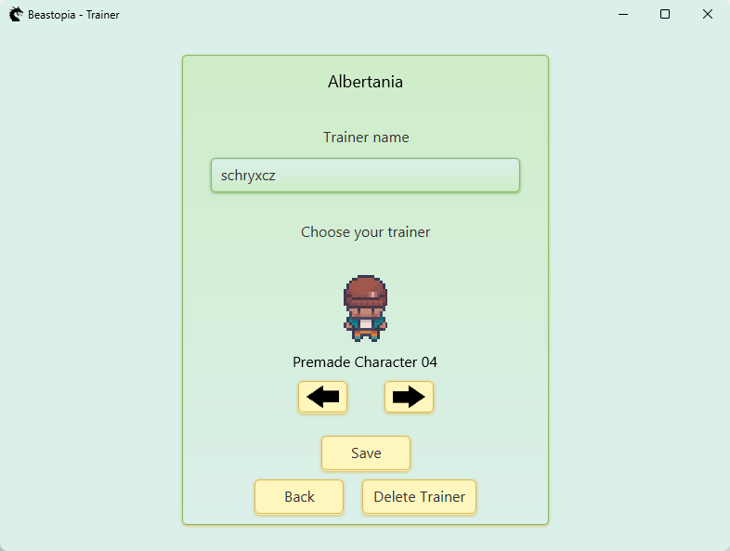
Trainermenü
Mockup
Implementierung
21.06.2023 Celina Werkmeister, Luis Schrader

Slide 16
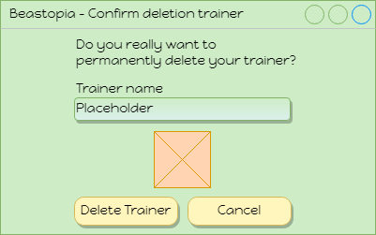
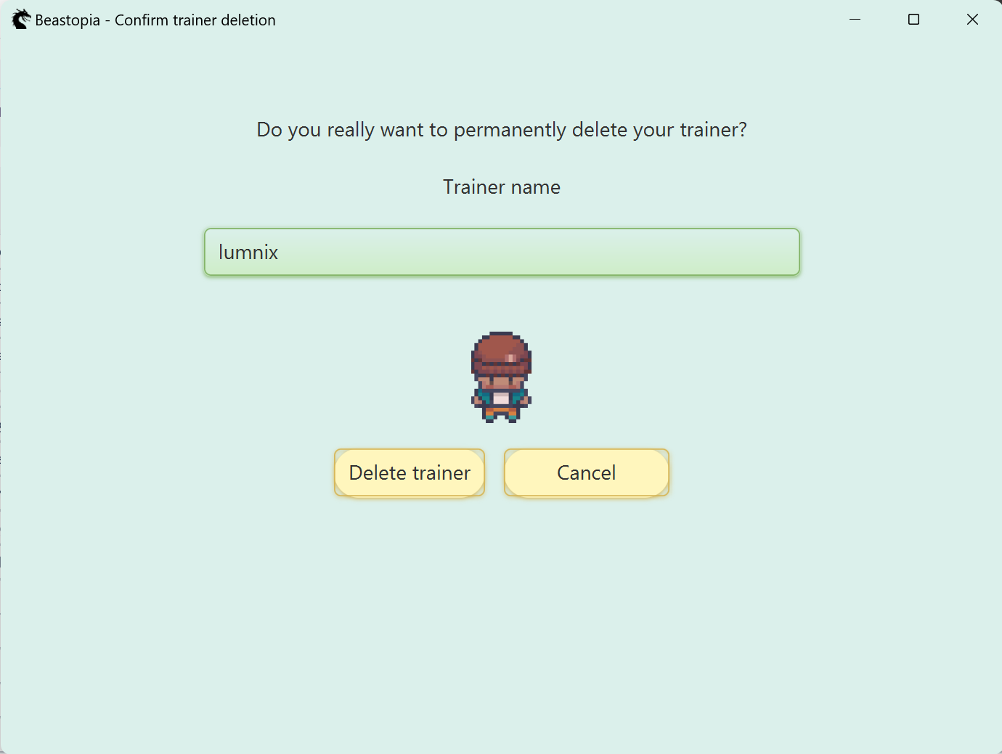
Trainer löschen
Mockup
Implementierung
21.06.2023 Celina Werkmeister, Luis Schrader

Slide 17
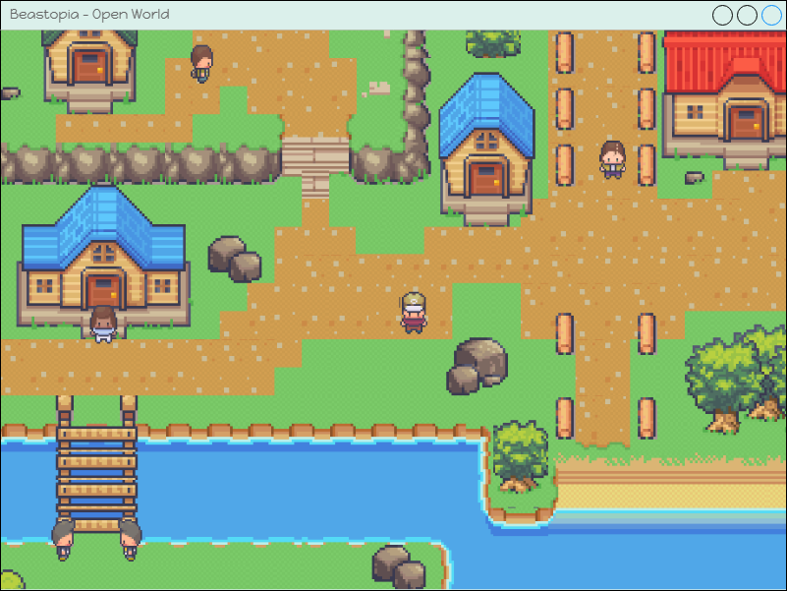
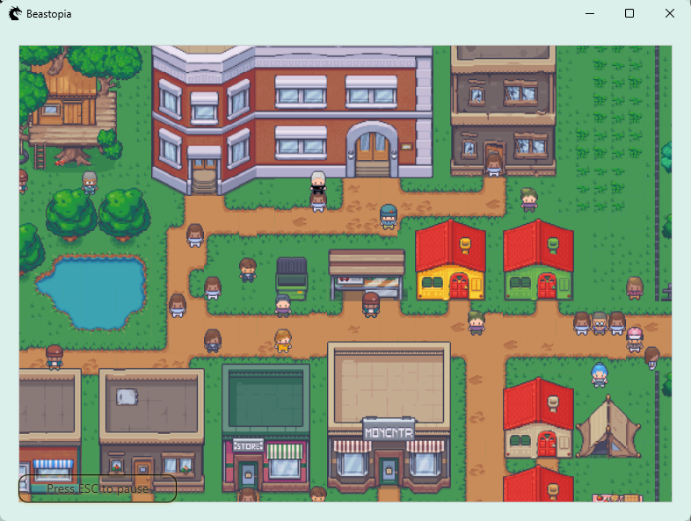
Im Spiel
Mockup
Implementierung
21.06.2023 Celina Werkmeister, Luis Schrader

Slide 18
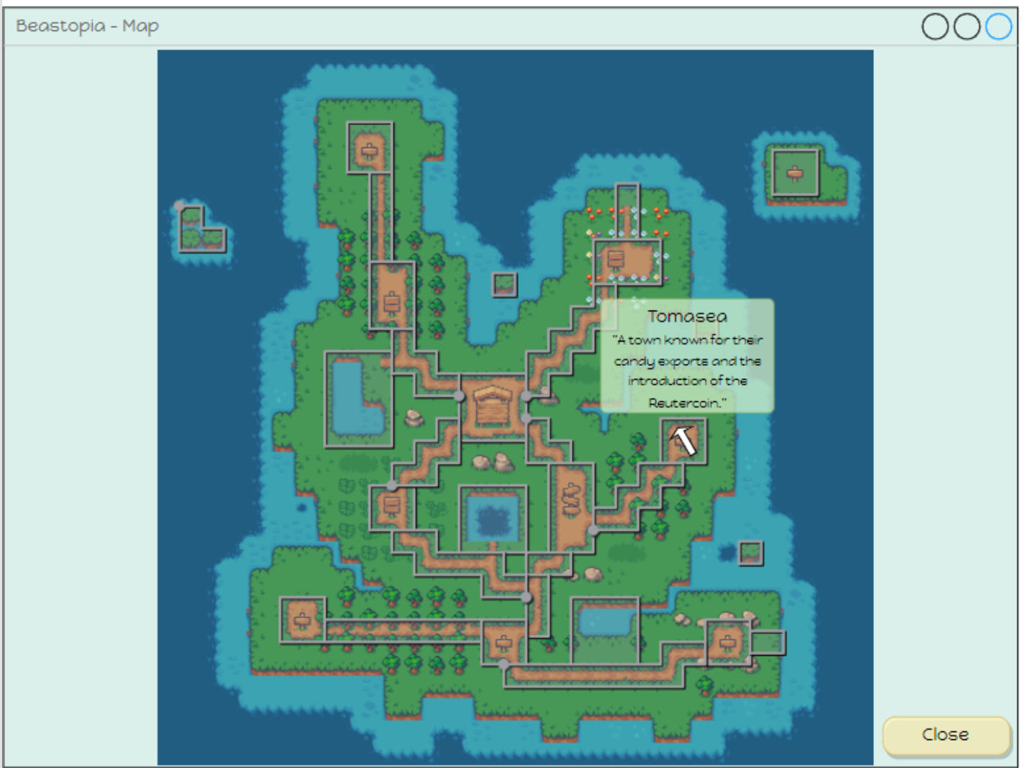
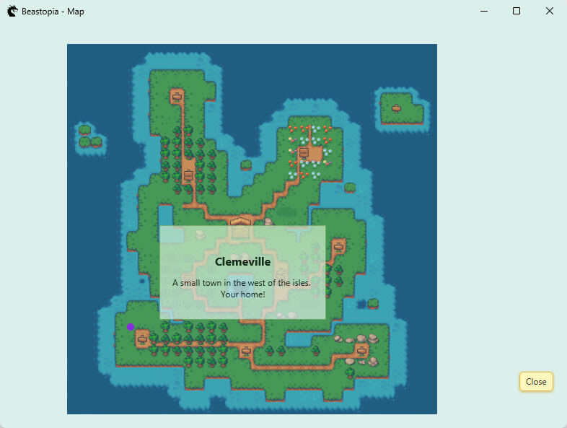
Karte
Mockup
Implementierung
21.06.2023 Celina Werkmeister, Luis Schrader

Slide 19
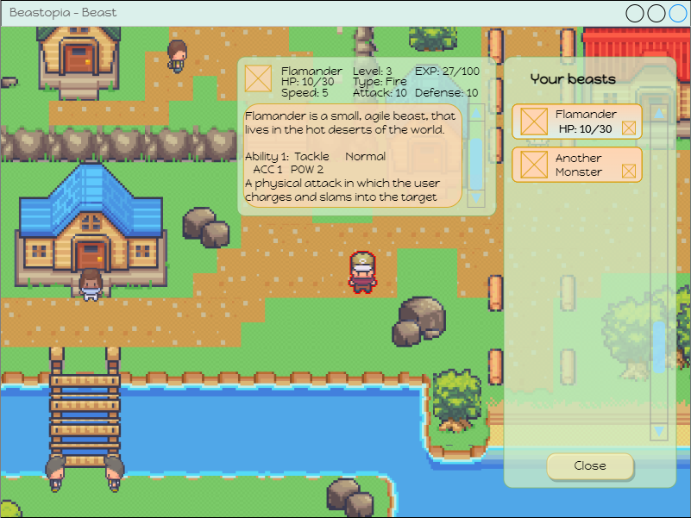
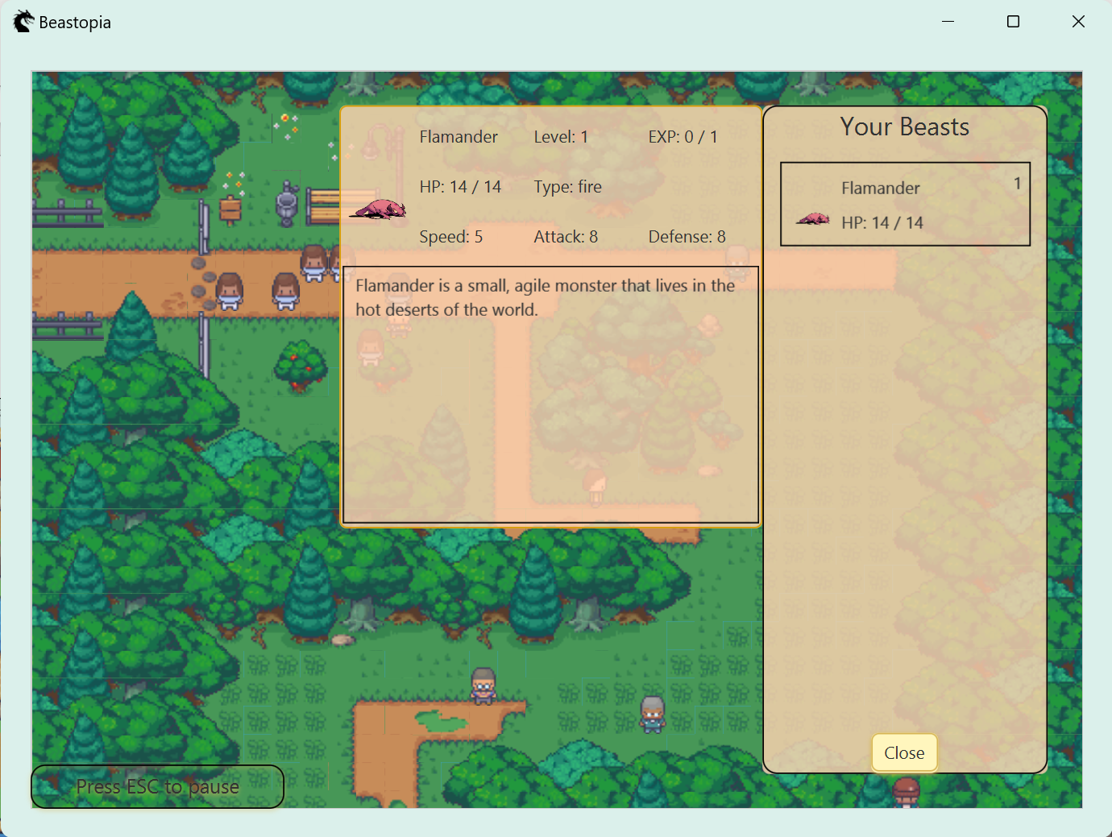
Beast-Liste
Mockup
Implementierung
21.06.2023 Celina Werkmeister, Luis Schrader

Slide 20
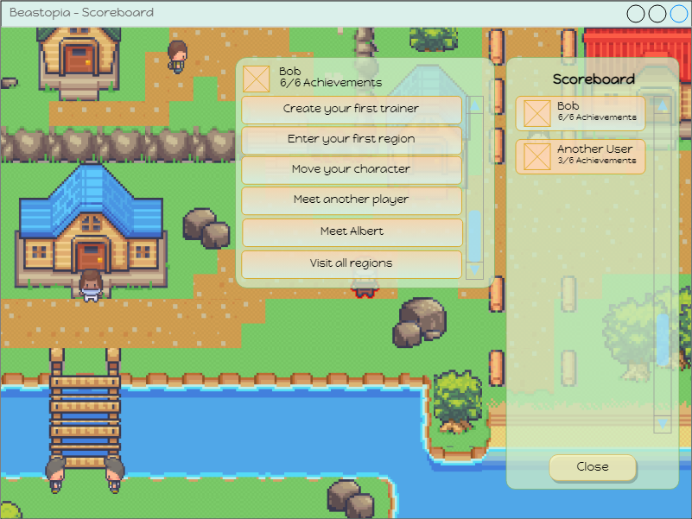
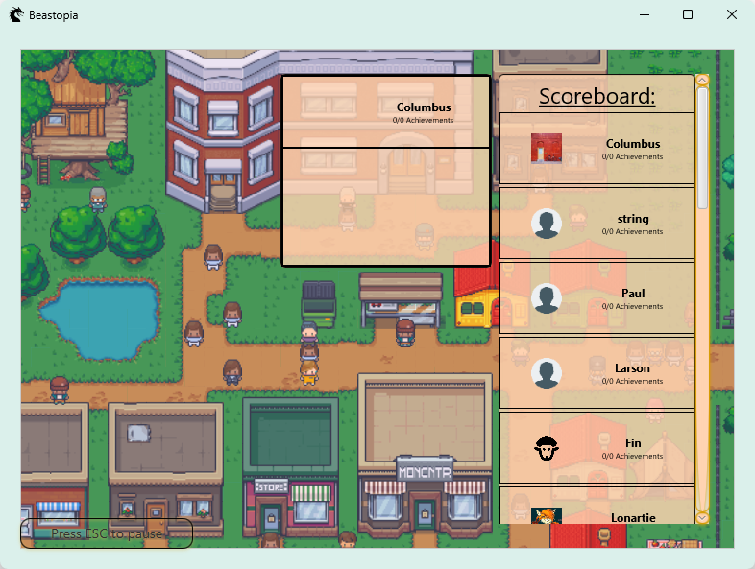
Scoreboard
Mockup
Implementierung
21.06.2023 Celina Werkmeister, Luis Schrader

Slide 21
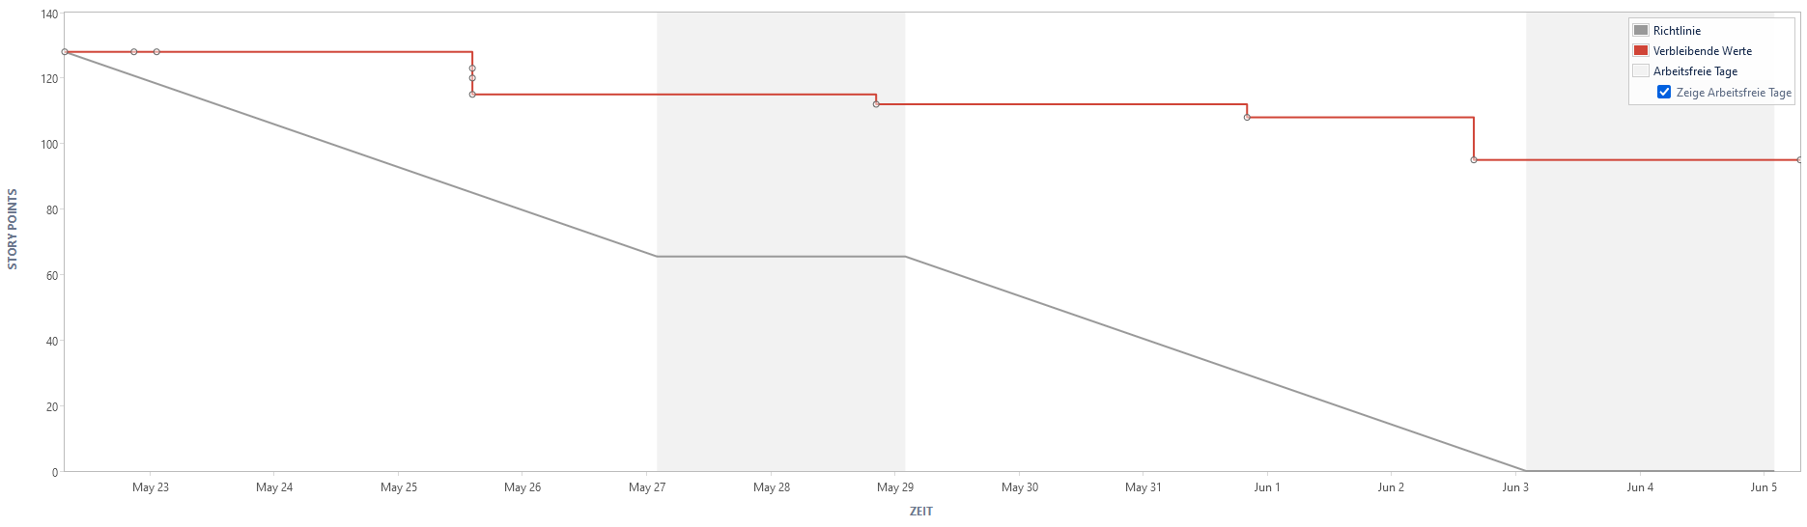
Sprint 1
2. Projektablauf
21.06.2023 Celina Werkmeister, Luis Schrader

Slide 22
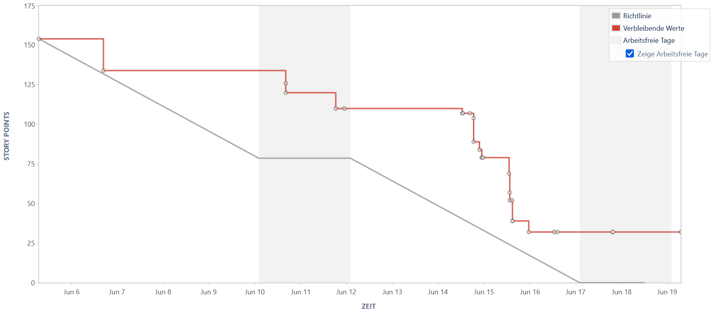
Sprint 2
21.06.2023 Celina Werkmeister, Luis Schrader

Slide 23
Sprint 2
21.06.2023 Celina Werkmeister, Luis Schrader

Slide 24
3. Verwendete Technologien
WebSockets
Sprite Sheets
Tiled Map Editor
21.06.2023 Celina Werkmeister, Luis Schrader

Slide 25
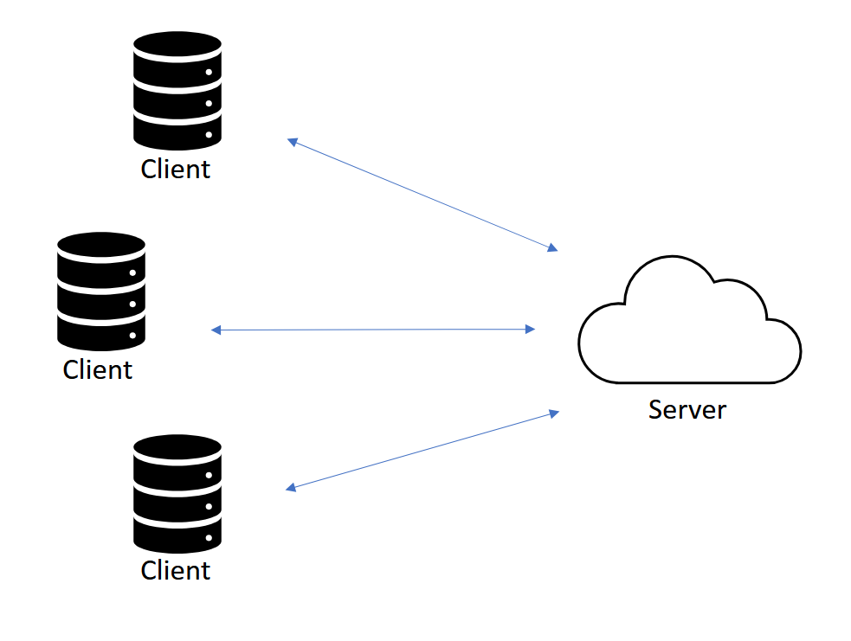
WebSockets
Dauerhafte Kommunikation in Echtzeit
Mehrere Clients gleichzeitig möglich
21.06.2023 Celina Werkmeister, Luis Schrader

Slide 26


Client
Client
Server
Client
21.06.2023 Celina Werkmeister, Luis Schrader

Slide 27
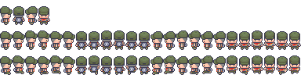
Sprite Sheets
Ziel: flüssige Geh-Bewegung
21.06.2023 Celina Werkmeister, Luis Schrader

Slide 28
Scene Builder
Visualisierung der Anwendung
Vereinfacht Verbindung von Benutzeroberfläche und Code
21.06.2023 Celina Werkmeister, Luis Schrader

Slide 29
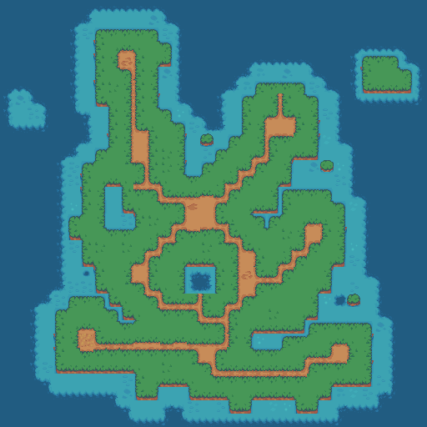
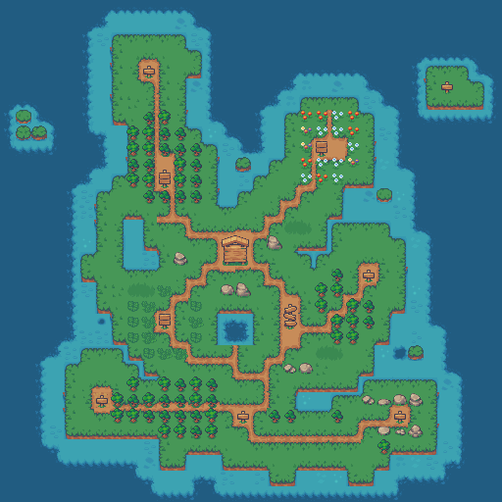
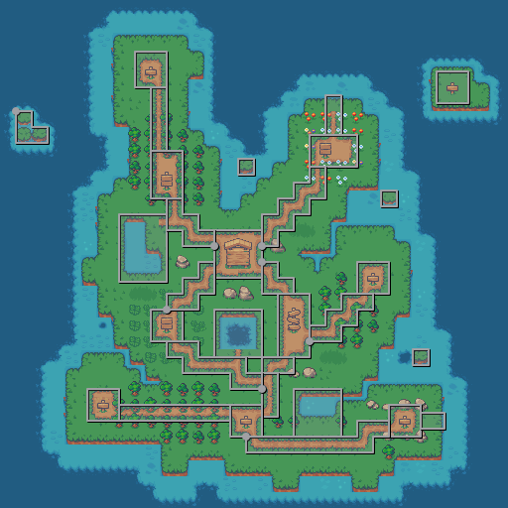
Tiled Map Editor
21.06.2023 Celina Werkmeister, Luis Schrader

Slide 30
4. Live Demo
21.06.2023 Celina Werkmeister, Luis Schrader

